Slide 1
Kap. 8.4 Brukeren lagrer mediafiler i databasen
Mål for opplæringen:
lage dynamiske nettsider som bruker en database ved hjelp av spørrespråk og programvare på tjener

Slide 2
Firebase Storage
Å la brukere bidra med bilder og videoer til nettsider er viktig for mange sosiale nettsteder og tjenester.
Firebase har en tjeneste for lagring av filer som heter Firebase Storage. Den kan vi bruke når vi vil at brukerne av nettsidene våre skal kunne laste opp bilder, video og musikk.

Slide 3
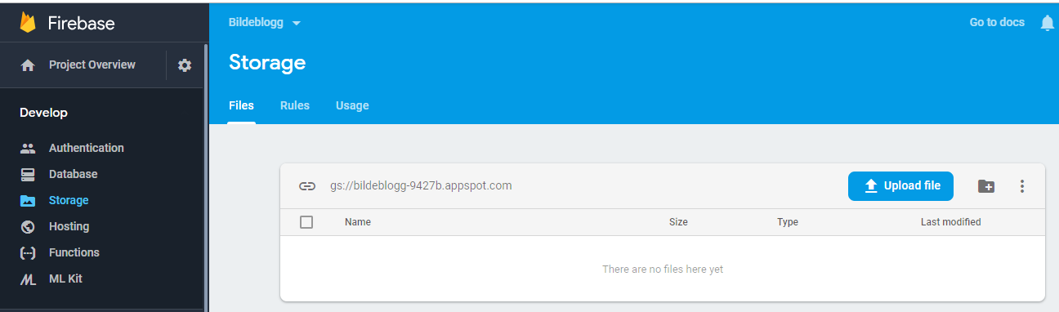
Firebase Storage
På nettsidene til Firebase klikker du på knappen Storage når du er inne på prosjektet.

Slide 4
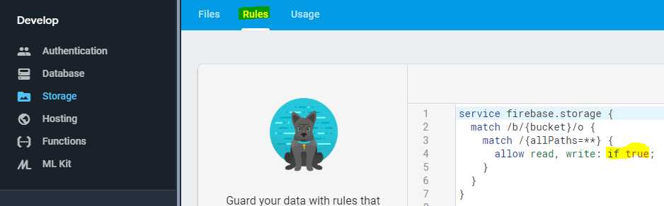
Firebase Storage
Også denne gangen må vi fjerne sikkerhet slik at det blir lettere å laste opp og hente filer. Bytt ut teksten som står etter allow read,write: med if true;

Slide 5
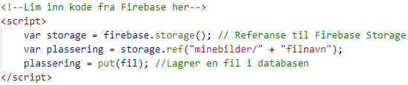
Brukeren laster opp filer i databasen
For at brukerne skal kunne laste opp filer, må vi legge inn noe mer kode i HTML-filen til nettsiden vår. Som før kopierer vi inn koden fra Firebase. Vi oppretter så en referanse til Firebase Storage slik:
var database = firebase.storage();
For å laste opp en fil og lagre den i databasen, bruker vi koden:
plassering.put(fil);

Slide 6
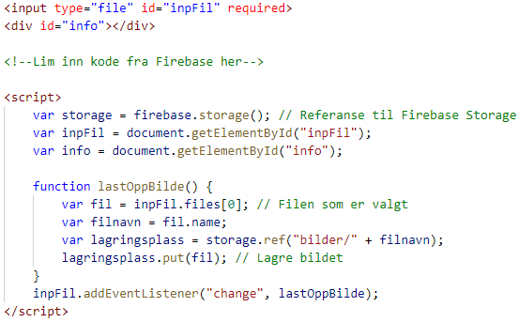

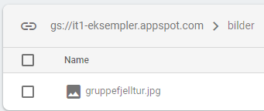
Eksempel: Laste opp bilder til Firebase Storage
Brukeren velger et bilde fra et input-element og laster opp bildet til Firebase Storage.
Notes:
Du finner resten av koden her:
https://gist.github.com/overas/e95962565bc5e7660bf0c8e1aec4c1f1

Slide 7
URL til filen i Firebase Storage
I Firebase-databasen vår kan vi lagre referanser til de filene vi laster opp.
Vi får en URL til filen når vi laster den opp i Firebase Storage. Den kalles fil.downloadURL.
Dette kan vi også bruke til å legge inn informasjon i databasen om hvert bilde som lastes opp.

Slide 8
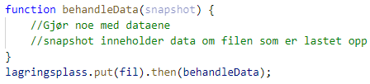
Eksempel: Bruke en lenke til en fil og lage en bildeblogg
Når vi ønsker å vente på at opplastningen og lagringen skal bli ferdig, og så gjøre noe, skriver vi koden slik:
Koden lagringsplass.put(fil) setter i gang opplastningen og lagringen av filen.
Kodeordet then sørger for at vi starter en funksjon etter at opplastningen er ferdig.
Vi får tilbake et snapshot med data om filen som er lastet opp, blant annet snapshot.downloadURL, som er en URL til hvor vi kan finne filen.

Slide 9

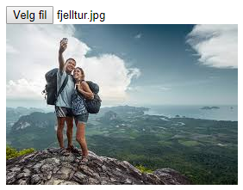
snapshot.downloadURL
I versjon 5 av Firebase storage ble snapshot.downloadURL metoden fjernet. Vi er i dag på Firebase versjon 5.8.5.
Dette medfører at bilder ikke vises som de skal:
Som en midlertidig løsning kan en endre til en lavere versjon. Etter denne endringen vises bildet som det skal:
Notes:
https://stackoverflow.com/questions/50792067/firebase-return-undefined-on-downloadurl

Slide 10
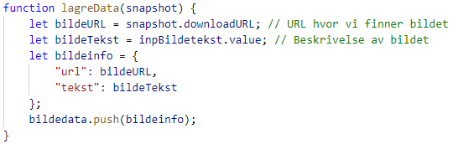
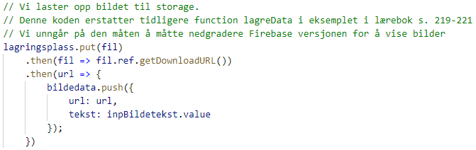
snapshot.downloadURL
I versjon 5 av Firebase storage ble snapshot.downloadURL metoden fjernet. Vi er i dag på Firebase versjon 7.1.0. Ved å endre koden til bilde nederst unngår en nedgradering av Firebase versjon.

Slide 11
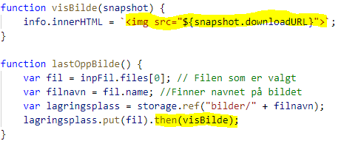
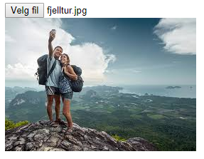
Eksempel: Bruke en lenke til en fil og lage en bildeblogg - del 1
I det forrige eksemplet lot vi brukeren velge et bilde som ble lastet opp til Firebase Storage. Nå skal vi bruke kodeordet then etter koden som laster opp bildet. Vi legger inn et img-element i div-elementet info som vi har definert i HTML-koden. Vi endrer den siste linjen i funksjonen lastOppBilde, og sørger for å legge til et bilde i div-elementet.
Resultatet av koden er at når brukeren velger et bilde, lastes det opp til Firebase. Vi mottar en melding som inneholder en link til bildet, når opplastingen er klar, og kan vise det frem i et img-element.
Notes:
Du finner resten av koden her:
https://gist.github.com/overas/d77b037476cb137290ab8ed0ce53d23b

Slide 12

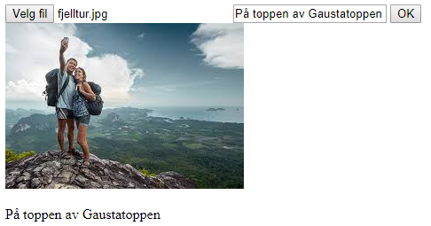
Eksempel: Bruke en lenke til en fil og lage en bildeblogg – del 2
I dette eksemplet skal brukeren velge et bilde som er lagret på maskinen eller ta et bilde med mobilen. Deretter gir brukeren en kort beskrivelse av bildet.
Vi bruker da to input-elementer, ett for bildet og et annet for beskrivelse av bildet. Når bildet er valgt og teksten skrevet, laster vi først opp bildet, deretter lagrer vi en URL til bildet og teksten som beskriver det.
Hver gang noen legger til et nytt bilde, vil alle andre som er inne på nettsiden, kunne se bildet og teksten kort tid etter at det er lastet opp.
Notes:
Du finner resten av koden her:
https://gist.github.com/overas/c0d81848890135340dc0c6da5e23c62f
Oppdatert kode med støtte for Firebase 7.0.0.1 finner du her:
https://gist.github.com/overas/5fe4112ed872873377dbf2766d291232

Slide 13
Oppgaver
Legg inn fire bilder i Firebase.
Skriv koden for en nettside der andre folk kan laste opp word-filer og pdf-filer og en kort beskrivelse av hva filene inneholder.
Når filer lastes opp skal beskrivelsen av hva filen handler om vises på nettsiden, og en lenke til å laste ned filen vises.
Bygg videre på koden med kildebloggen, og lag et lite publiseringssystem for en blogg eller en avis.

